Slide 1
หน่วยที่ 8 สารเคมีในชีวิตประจำวันและสำนักงาน

Slide 2
สารเคมีเป็นสารประกอบที่เกิดจากการรวมตัวของธาตุทางเคมี อาจเกิดจากการสังเคราะห์หรือเกิดจากธรรมชาติ ซึ่งในปัจจุบันมีความสำคัญต่อการดำรงชีวิตของมนุษย์เป็นอย่างมาก สามารถนำมาใช้ในการปรุงแต่งรสอาหาร เพื่อให้มีรสชาติตามต้องการ แต่งสีอาหารให้สวยงาม และใช้เกี่ยวกับการทำความสะอาดร่างกาย เสื้อผ้า และอุปกรณ์เครื่องใช้ต่าง ๆ ในการสารเคมีจะต้องมีการระวังอันตรายจากสารเหล่านั้นด้วย
แนวคิดสำคัญ

Slide 3
8.1 สารเคมี 8.2 สารปรุงแต่งรสอาหาร 8.3 สารแต่งสีอาหาร 8.4 สารเคมีที่ใช้เพื่อสาธารณูปโภค 8.5 อันตรายของสารเคมีในชีวิตประจำวันและสำนักงาน
หัวข้อเรื่อง
หัวข้อเรื่อง

Slide 4
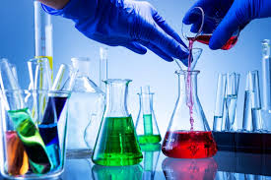
สารเคมี หมายถึง สารประกอบที่เกิดจากการรวมตัวทางเคมีของธาตุต่าง ๆ ตั้งแต่ 2 ธาตุ ขึ้นไปและเกิดเป็นสารใหม่ และสารเคมีที่พบเห็นจะเกี่ยวข้องกับชีวิตประจำวันของมนุษย์ หลายชนิดทั้งในเรื่องปรุงแต่งรสอาหาร สารทำความสะอาด เครื่องสำอาง ซึ่งสามารถแบ่งออกเป็น 3 ประเภท คือ
สารเคมี

Slide 5
กรดเป็นสารประกอบที่แตกตัวให้ไฮโดรเนียมไอออน(H₃O⁺) ส่วนมากมีธาตุออกซิเจนเป็นองค์ประกอบอยู่ กรดที่ได้จากธรรมชาติสามารถรับประทานได้ เช่นกรดน้ำส้มหรือกรดอะซิติก กรดซิติก กรดฟอร์มิก ส่วนกรดที่ได้จากสารเคมี รับประทานไม่ได้ เช่น กรดซัลฟิวริก กรดไฮโดรคลอริก กรดมีค่า pH น้อยกว่า 7 ส่วนมากจะมีรสเปรี้ยว จึงมีการนำกรดอินทรีย์มาปรุงแต่งรสอาหารให้มีรสเปรี้ยว
กรด

Slide 6
เบส
เบสเป็นสารประกอบที่แตกตัวให้ไฮดรอกไซด์ไอออน(OH⁻)เบสมีค่า pHมากกว่า 7 เบสส่วนมากมีรสฝาด ลื่นมือคล้ายสบู่ จึงนิยมนำไปใช้ทำความสะอาดร่างกาย เสื้อผ้า และอุปกรณ์ของใช้ เช่น โซเดียมไฮดรอกไซด์(NaOH) โพแทสเซียมไฮดรอกไซด์(KOH)

Slide 7
เกลือเป็นสารประกอบไอออนิกที่เป็นกลาง เกลือมีอยู่หลายชนิด เช่น โซเดียมคลอไรด์(NaCl)หรือเกลือแกง จึงนิยมนำไปปรุงรสอาหาร เนื่องจากมีรสเค็ม เกลือไนเตรต เช่น โพแทสเซียมไนเตรต(KNO₃) นำไปใช้ในการถนอมอาหาร เกลือซัลเฟต เช่น แคลเซียมซัลเฟต(CaSO₄) นำไปใช้ทำปูนขาวปูนปลาสเตอร์เป็นต้น
เกลือ

Slide 8
อาหารที่รับประทานในทุกวันนี้ ส่วนมากจะมีการปรุงแต่งให้เกิดรสชาติตามความต้องการของผู้บริโภค เช่น เค็ม เปรี้ยว หวาน สารที่ใช้ในการปรุงแต่งรสอาหารที่ใช้ทั่ว ๆ ไป คือ เกลือ ทำให้มีรสเค็ม น้ำตาล ทำให้มีรสหวาน และน้ำส้มสายชู ทำให้มีรสเปรี้ยว
สารปรุงแต่งรสอาหาร

Slide 9
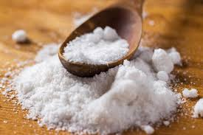
เกลือแกงหรือโซเดียมคลอไรด์ เกลือแกง หรือ โซเดียมคลอไรด์ เป็นสารเคมีธรรมชาติตัวหนึ่งที่ถูกนำมาใช้ อย่างแพร่หลายมานานนับพันปี เกลือแกงถูกนามาใช้กันในหลายด้าน ทั้งด้าน ประกอบอาหาร ถนอมอาหาร รวมถึงใช้เป็นสารตั้งต้นในอุตสาหกรรมหลายประเภท เกลือแกงมีชื่อทางเคมีว่า โซเดียมคลอไรด์ (NaCl) มีชื่อเรียกอีก ชื่อหนึ่งว่า เกลือสมุทร มีลักษณะทางกายภาพเป็นผลึกสีขาว สามารถละลายน้ำได้ดี ในธรรมชาติพบ มากในน้ำทะเล
เกลือแกง

Slide 10
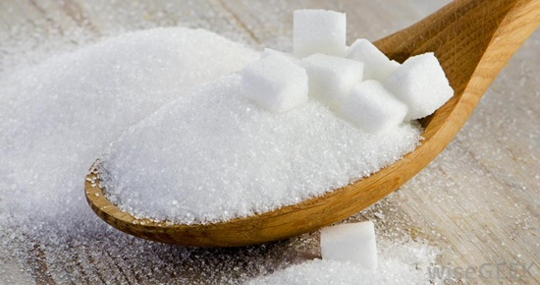
น้ำตาลเป็นสารที่ได้มาจากพืช เช่น น้ำตาลทรายได้จากอ้อย น้ำตาลปี๊บได้จากมะพร้าวหรือตาล น้ำตาลเป็นสารอาหารประเภทคาร์โบไฮเดรต มีรสหวาน รับประทานได้โดยไม่เกิดอันตรายต่อผู้บริโภค ถูกนำมาปรุงแต่งรสอาหารให้มี รสหวานและปรุงแต่งขนมหวานหลายชนิด แต่มีสารเคมีบางชนิดที่ไม่ใช่น้ำตาลแต่มีรสหวานมากกว่าน้ำตาล จึงมีการนำมาใช้ในน้ำตาลเพราะราคาถูกและใช้ปริมาณน้อยเช่น แซกคารีนหรือขัณฑสกร
น้ำตาล

Slide 11
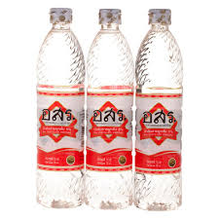
น้ำส้มสายชูได้จากกระบวนการหมักแป้งด้วยจุลินทรีย์ จนกระทั่งเป็นน้ำส้มสายชูมีกรดอะซิติกเป็นองค์ประกอบหลัก น้ำส้มสายชูทั่วไปมีความเข้มข้นของกรดตั้งแต่ 4% ถึง 18% จึงมีรสเปรี้ยวนิยมนำมาปรุงแต่งรสอาหาร ประเภทสลัด ประเภทผัก น้ำส้มสายชูแบ่งเป็น 3 ชนิด คือ น้ำส้มสายชูแท้ น้ำส้มสายชูเทียม น้ำส้มสายชูปลอม
น้ำส้มสายชู

Slide 12
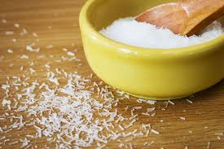
ผงชูรส หรือ โมโนโซเดียมกลูตาเมต มีลักษณะเป็นผลึกแท่งสี่เหลี่ยมยาวๆ สีขาว ในชื่อทางเคมีนั้นโซเดียมก็คือเกลือทั่ว ๆ ไป ส่วนกลูตาเมตเป็นกรดอะมิโนชนิดหนึ่ง โดยกรดอะมิโนจัดว่าเป็นหน่วยย่อยลงมาของโปรตีน เมื่อเอากรดอะมิโนมาต่อ ๆ กันก็จะกลายเป็นโปรตีนทั่ว ๆ ไป ผงชูรสก็คือเกลือของกรดอะมิโนนั่นเอง ดังนั้นโครงสร้างทางเคมีของผงชูรสจึงไม่ได้เป็นสารอันตรายแต่อย่างใด
ผงชูรส

Slide 13
อาหารที่รับประทานในปัจจุบันพบว่ามีการแต่งสีอย่างมากมาย เพื่อให้อาหารมีความสวยงามน่ารับประทาน และยังเพิ่มยอดการซื้อมากขึ้นอีกด้วย การใช้สารในการแต่งสีอาหารจะต้องคำนึงถึงความปลอดภัยของผู้บริโภค สีที่ใช้ในการแต่งอาหาร มี สีธรรมชาติ สีอินทรีย์
สารแต่งสีอาหาร

Slide 14
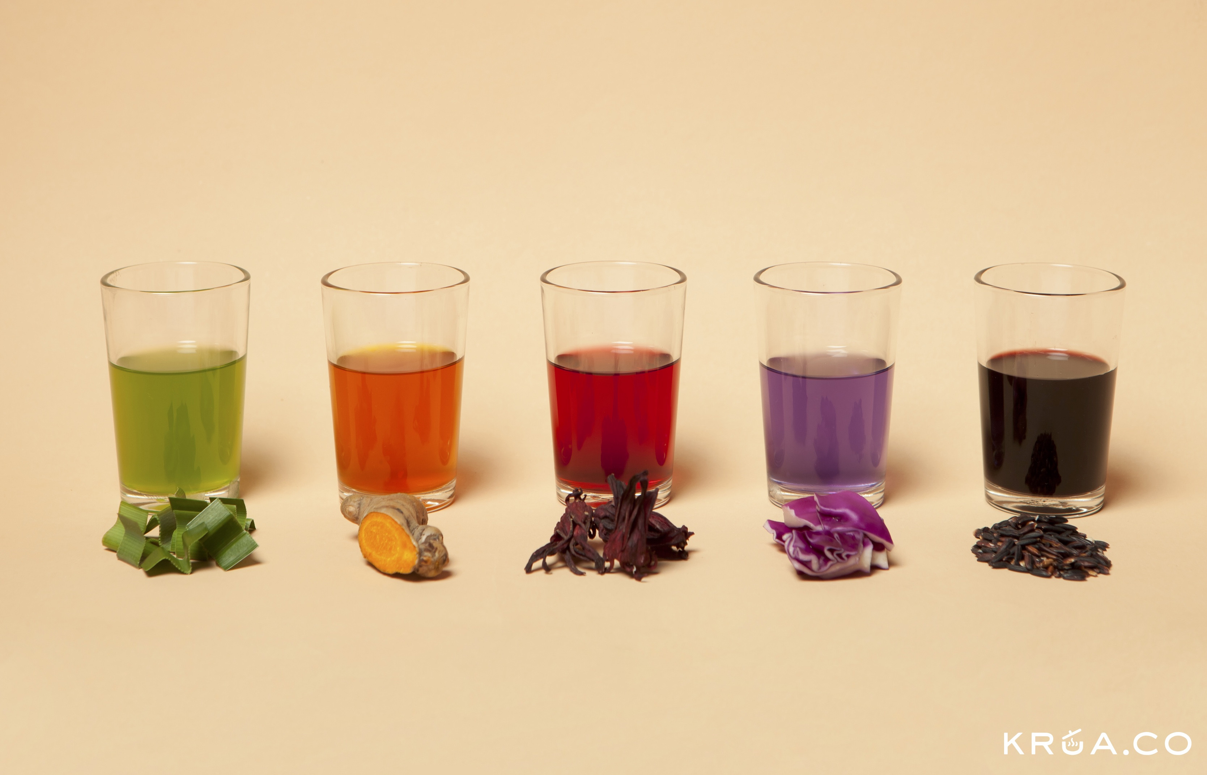
สีธรรมชาติคือสีที่สกัดได้จากวัตถุดิบที่มาจาก พืช สัตว์ และแร่ธาตุต่าง ๆ ซึ่งเกิดขึ้นจากกระบวนการตามธรรมชาติ สีธรรมชาติจากพืช เช่น สีเขียว ได้จาก ใบเตย, สีเหลือง ได้จาก ขมิ้น , สีม่วงอ่อน ได้จาก ดอกอัญชัน เป็นต้น
สีธรรมชาติ

Slide 15
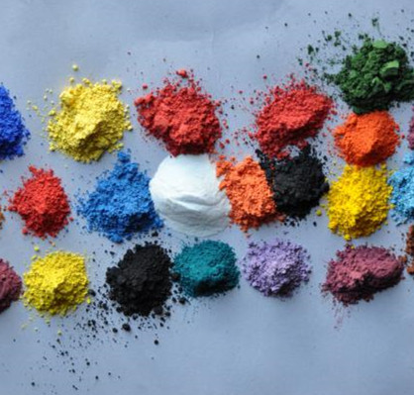
สีอินทรีย์ได้จากการสังเคราะห์สารต่าง ๆ เช่น เกลืออลูมิเนียม เกลือแคลเซียม ซึ่งใช้เป็นแม่สีในการผสมสีตามต้องการ เป็นสีที่อนุญาตให้ใช้ผสมอาหารได้ตามที่สำนักงานคณะกรรมการอาหารและยากระทรวงสาธารณสุขกำหนดมี 4 สี ซึ่งประกอบหรือผสมกันเป็นสีชนิดอื่นตามต้องการได้ 16 สี
สีอินทรีย์

Slide 16
มีการนำสารเคมีมาใช้ในชีวิตประจำวันที่นอกเหนือจากปรุงแต่งรสอาหารแล้วยังนำมาใช้ทำความสะอาดทั้งภายในบ้านและในสำนักงาน เช่น ใช้ทำความสะอาดร่างกาย เสื้อผ้า ภาชนะ กระจก และเครื่องสุขภัณฑ์ต่าง ๆ เป็นต้น
สารเคมีที่ใช้เพื่อสาธารณูปโภค

Slide 17
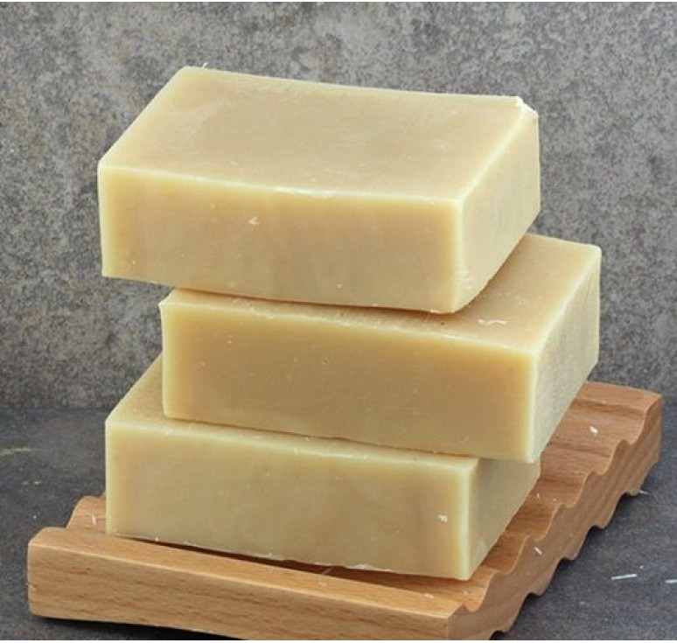
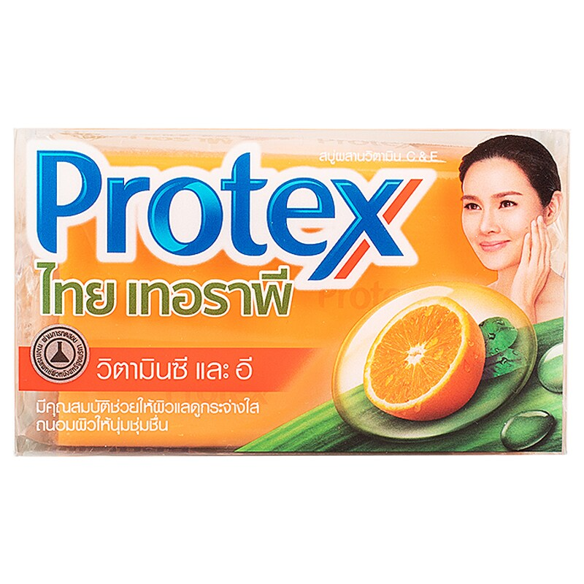
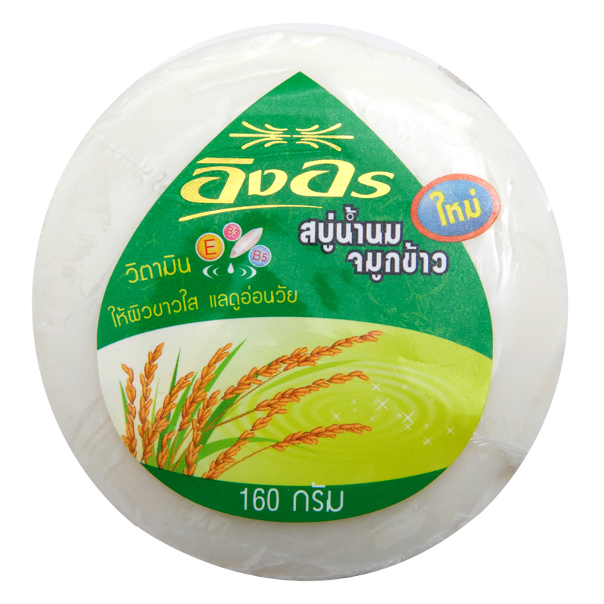
สบู่
สบู่เป็นสารเคมีที่ใช้ทำความสะอาดร่างกายและใบหน้า และสามารถฆ่าเชื้อโรคได้อีกด้วยเกิดจากการทำปฏิกิริยาระหว่างเบสกับไขมันของพืชหรือสัตว์ เช่น โซเดียมไฮดรอกไซด์ หรือโพแทสเซียมไฮดรอกไซด์ ถ้าใช้จากพืชจะได้สบู่เหลว แต่ถ้าใช้ไขมันจากสัตว์จะได้สบู่แข็ง ซึ่งในกระบวนการผลิตที่นำมาใช้จริงจะมีการปรุงแต่งสารชนิดอื่นเพิ่มเติม เช่น สี กลิ่น สารฆ่าเชื้อ เพื่อให้ผู้บริโภคเลือกใช้ตามความต้องการ สบู่จะมีความเป็นเบสอ่อน ๆ มีค่า pH 7-10

Slide 18
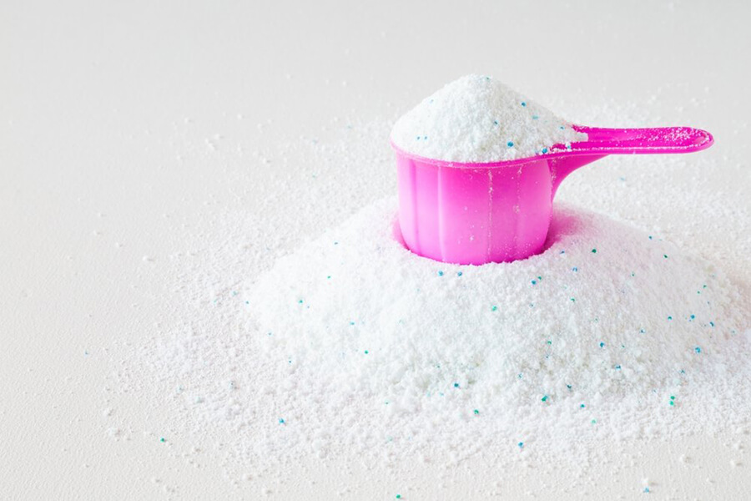
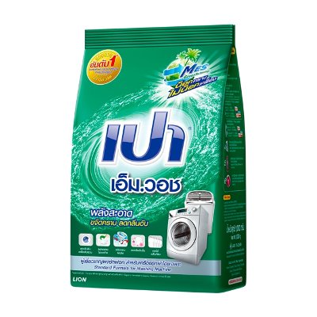
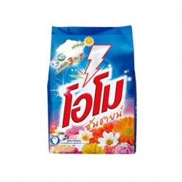
ผงซักฟอกเป็นสารที่นำมาใช้ในการทำความสะอาดเสื้อผ้าและเครื่องนอน เช่น ผ้าปูที่นอนปลอกหมอนเป็นต้น นอกจากนี้อาจมีการนำไปใช้ทำความสะอาดอย่างอื่น เช่น ล้างพื้นบ้าน พื้นห้องน้ำ และคราบน้ำมัน แต่ไม่ควรใช้เพราะในปัจจุบันได้มีการผลิตสารทำความสะอาดมาใช้โดยเฉพาะอย่าง ผงซักฟอกมีชื่อทางเคมีว่า โซเดียมโรริลซัลฟอร์เนต มีโครงสร้าง 2 ส่วน คือ ส่วนที่ไม่แตกตัวเป็นไอออนละลายในไขมัน และส่วนที่แตกตัวเป็นไอออน
ผงซักฟอก

Slide 19
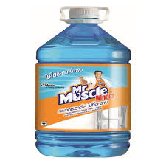
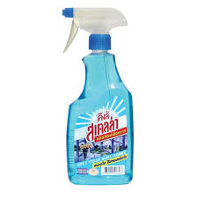
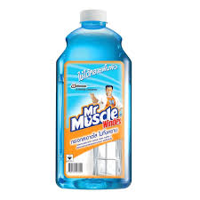
น้ำยาเช็ดกระจกเป็นสารที่ใช้ทำความสะอาดกระจกทั้งภายในบ้านและในสำนักงาน น้ำยาเช็ดกระจกส่วนมากมีส่วนผสมของแอมโมเนีย ซึ่งเมื่อนำไปผสมน้ำจะอยู่ในรูปสารละลายของแอมโมเนียมไฮดรอกไซด์มีฤทธิ์เป็นด่างอ่อน ๆ เมื่อระเหยจะเป็นอันตรายต่อทางเดินหายใจและดวงตาได้ น้ำยาเช็ดกระจกมีส่วนผสมของแอมโมเนียมไฮดรอกไซด์ประมาณ 5 - 10 %
น้ำยาเช็ดกระจก

Slide 20
การใช้สารเคมีในชีวิตประจำวันและสำนักงาน ผู้ใช้จำเป็นต้องทราบวิธีการใช้อย่างถูกต้องหรือมีการป้องกันสารเคมีเหล่านั้นที่เป็นอันตรายต่อผู้ใช้
อันตรายของสารเคมีในชีวิตประจำวันและสำนักงาน

Slide 21
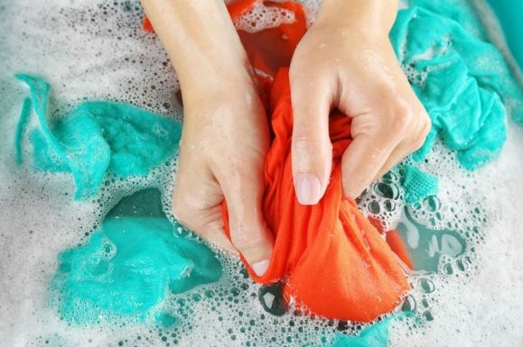
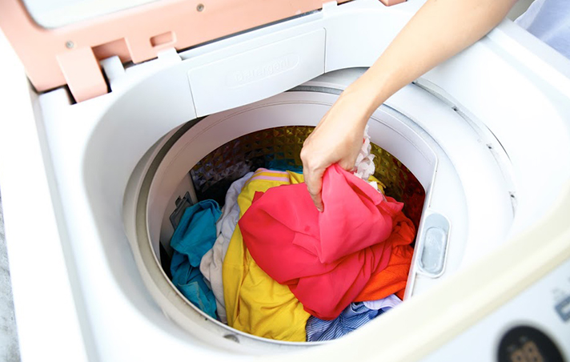
ผู้ใช้ต้องเลือกชนิดของผงซักฟอกให้ถูกต้องเพราะผงซักฟอกมี 2 ชนิด คือ ชนิดที่ใช้กับเครื่องซักผ้าและชนิดที่ซักเครื่องมือ ผงซักฟอกที่ใช้กับเครื่องซักผ้าจะมีความเข้มข้นมากกว่าและเป็นเบสค่อนข้างมากกว่าชนิดซักด้วยมือ หากนำผงซักฟอกที่ใช้กับเครื่องซักผ้ามาใช้กับการซักมือ ผงซักฟอกจะกัดมือทำให้เกิดการแพ้ลอกหรือมีอาการคัน
การใช้ผงซักฟอกทำความสะอาดเสื้อผ้า

Slide 22
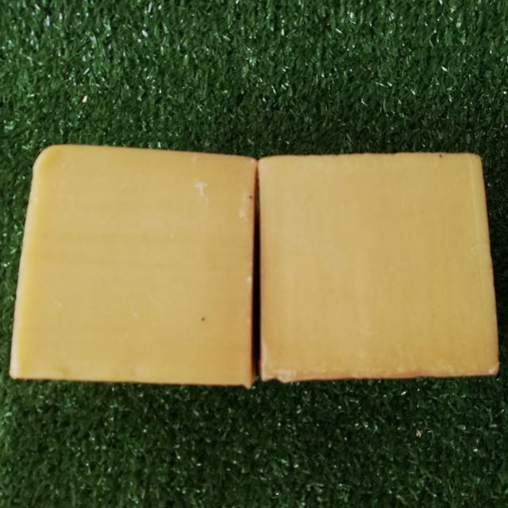
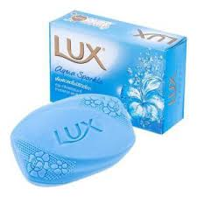
ไม่ควรนำไปใช้ล้างหน้า เพราะใบหน้าเป็นผิวหนังที่อ่อนบาง ควรเลือกใช้สบู่ที่มีค่า pH ที่เหมาะกับใบหน้า ไม่ควรใช้สบู่ซันไลต์หรือสบู่เหลืองล้างหน้าเพราะจะทำให้เกิดการแพ้หรือระคายเคือง
สบู่อาบน้ำบางชนิด

Slide 23
ควรระวังสารไอระเหยจากแอมโมเนีย ซึ่งเป็นส่วนผสมของน้ำยาเช็ดกระจกทุกชนิด สารไอระเหยชนิดนี้เป็นอันตรายต่อระบบทางเดินหายใจ
การใช้น้ำยาเช็ดกระจก

